Slide 1
КОНСТИТУЦІЙНИЙ ЛАД ТА ЙОГО ЗАКРІПЛЕННЯ В КОНСТИТУЦІЇ УКРАЇНИ
Тема № 3 з дисципліни
“Конституційне право України”

Slide 2
Лекційні питання
1. Конституційний лад і його співвідношення з суспільним і державним ладом.
2. Засади конституційного ладу як загальний конституційно-правовий інститут
3. Народний суверенітет та його співвідношення із національним та державним суверенітетом. Форми народовладдя в Україні.
4. Форма правління та форма державного устрою України згідно Конституції 1996 р.
5. Україна – суверенна і незалежна, демократична, соціальна, правова держава.
6. Захист конституційного ладу України.

Slide 3
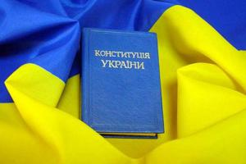
Конституційний лад України
є системою суспільних відносин, передбачених і гарантованих Конституцією і законами, прийнятими на її основі і відповідно до неї.

Slide 4
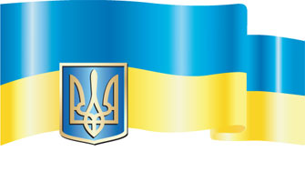
Державний лад
це система суспільних відносин, що існують з приводу організації (будівництва) і діяльності держави.

Slide 5
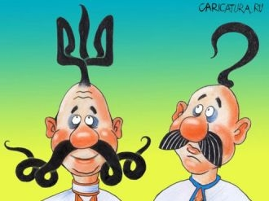
Суспільний лад України
це суспільні відносини, що існують з приводу організації і діяльності суспільства, які регламентовані Конституцією і законами України.

Slide 6
Засади конституційного ладу
це система вихідних принципів організації державної влади в конституційній державі, взаємовідносин конституційної держави з людиною та інститутами громадянського суспільства.

Slide 7
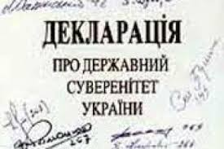
Державний суверенітет
означає властивість держави самостійно і незалежно від влади інших держав здійснювати свої функції всередині держави і у відносинах з іншими державами

Slide 8
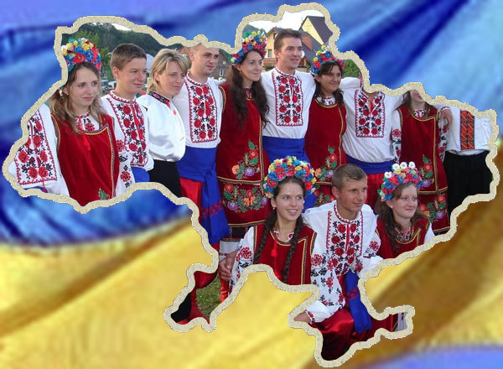
Національний суверенітет
характеризує повновладдя нації, її політичну свободу, наявність у неї реальної можливості самостійно визначати спосіб свого національного життя, включаючи здатність самовизначатися і утворювати незалежну державу.

Slide 9

Народний суверенітет
насамперед означає повновладдя народу, тобто володіння народом, який є єдиним джерелом влади, політичних та соціально-економічних засобів для реальної участі у здійсненні публічної, політичної влади, в управлінні державними та суспільними справами.

Slide 10
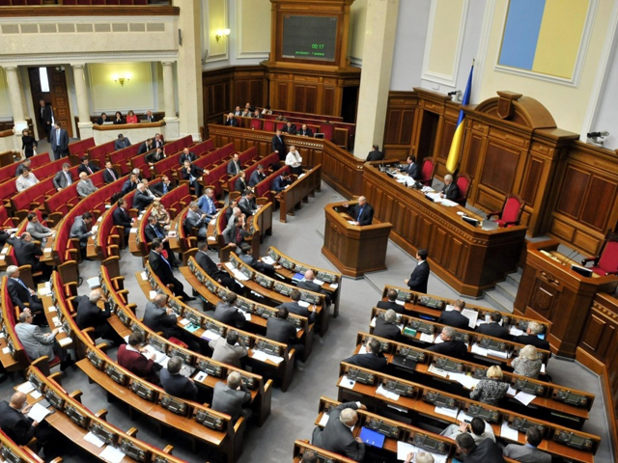
Республіка
- форма державного правління, за якої всі вищі державні органи обираються населенням або формуються загальнонаціональним представницьким органом влади.

Slide 11
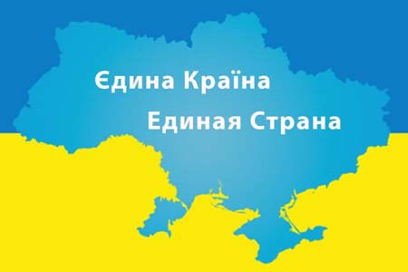
Унітарна держава
– це єдина централізована держава, територія якої поділяється на адміністративно-територіальні одиниці, що не мають ознак суверенітету.

Slide 12
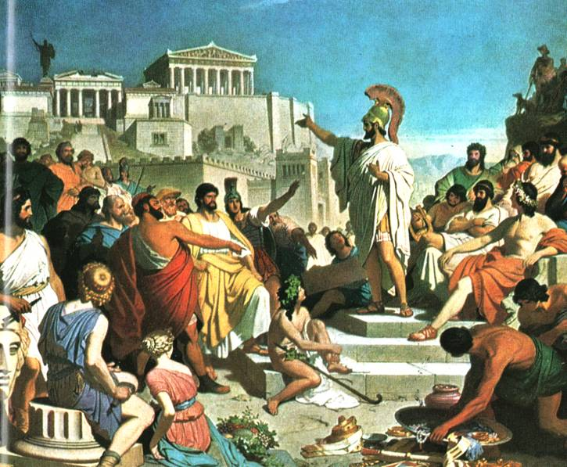
Демократичний державний режим
– це стан політичного життя, за якого державна влада здійснюється на основі принципів широкої і реальної участі громадян та їх об'єднань у формуванні державної політики, утворенні та діяльності органів держави, дотриманні основних прав людини і та ін.

